Slide 1
PORTAFOLIO EMPRESARIAL WEB
SENA Centro de Biotecnología Agropecuaria
FICHA 1617258
Programación de software

Slide 2
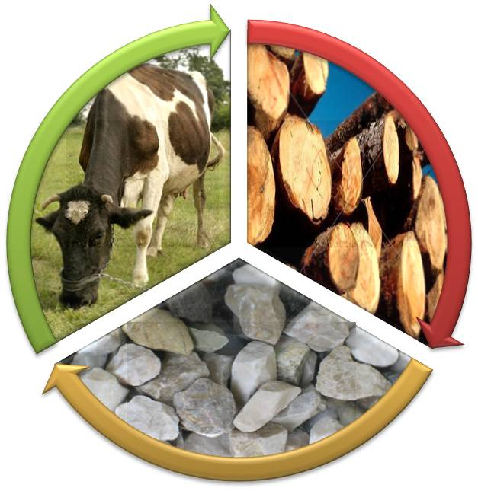
PROBLEMÁTICA
Identificación
Actualmente en la Sabana de Occidente el desarrollo empresarial crece de manera exponencial, con varios problemas de gestión en la información tales como:
Portales y catálogos desactualizados.
Sitios muy genéricos donde no participan las micro, pequeñas y medianas empresas.
Lo que no garantiza veracidad en la información de productos y servicios entre proveedores y compradores.

Slide 3

PREGUNTA ORIENTADORA
¿Cómo una herramienta web puede facilitar la interacción entre clientes y proveedores de materias primas para el sector de alimentos en la Sabana de Occidente?

Slide 4
OBJETIVOS
Objetivo general
Meta final
Construir una herramienta web que permita a las empresas del sector de alimentos en la Sabana de Occidente ofrecer sus productos, servicios e información comercial actualizada según lo requieran los potenciales clientes.

Slide 5
OBJETIVOS
Objetivos específicos
Pasos a seguir
Identificar las necesidades de las empresas en torno a la búsqueda de proveedores.
Diseñar un sitio web de fácil navegación.
Desarrollar módulos para el manejo del aplicativo.
Verificar las certificaciones vigentes de las empresas.

Slide 6




TECNOLOGÍAS UTILIZADAS
Lenguajes utilizados
Su identificación
INTERFAZ
ESTILOS
PROGRAMACIÓN
VALIDACIONES
BASE DE DATOS

Slide 7

TECNOLOGÍAS UTILIZADAS
Lenguajes utilizados
INTERFAZ
ESTILOS
PROGRAMACIÓN
VALIDACIONES
BASE DE DATOS

Slide 8

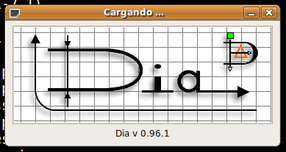




TECNOLOGÍAS UTILIZADAS
Edición
Inicio

Slide 9





TECNOLOGÍAS UTILIZADAS
Lenguajes utilizados
OTROS
INTERFAZ
LÓGICA
SERVIDOR
DATOS

Slide 10
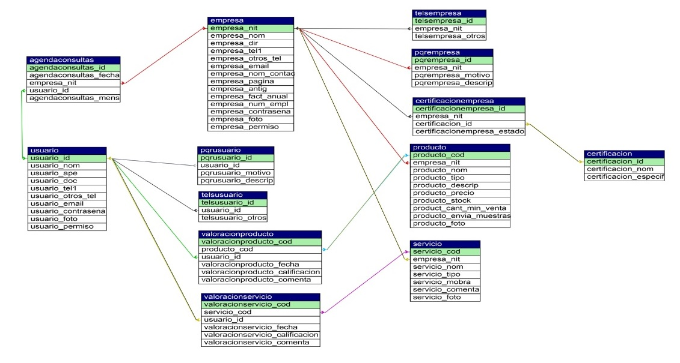
MODELO RELACIONAL

Slide 11
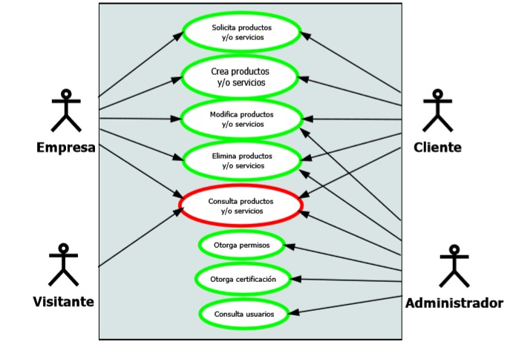
DIAGRAMA DE CASOS DE USO

Slide 12
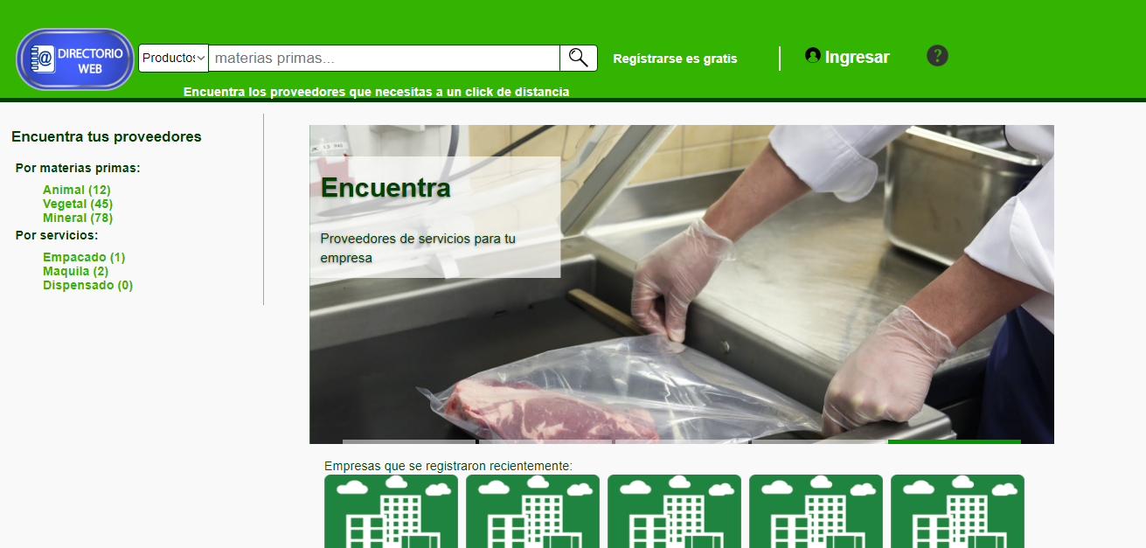
DEMOSTRACIÓN
Inicio

Slide 13
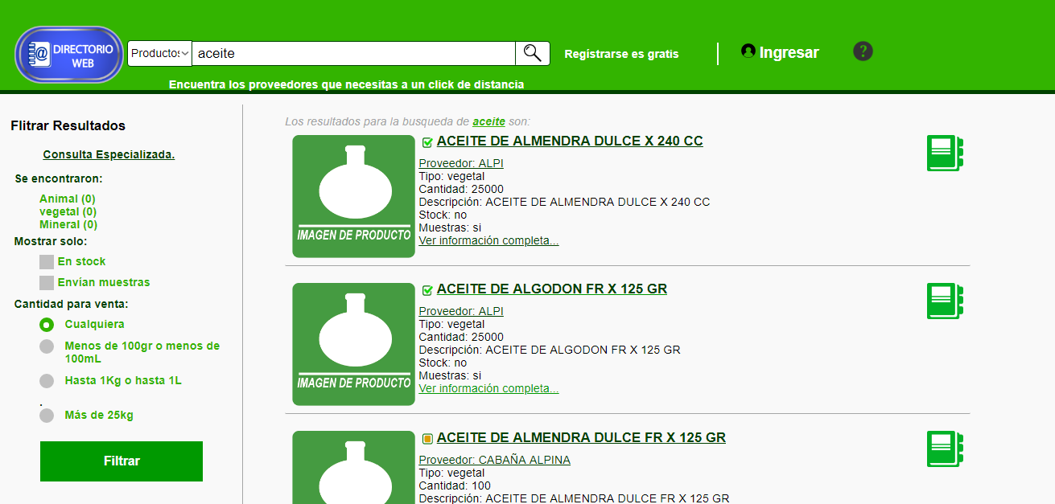
DEMOSTRACIÓN
Navegación

Slide 14
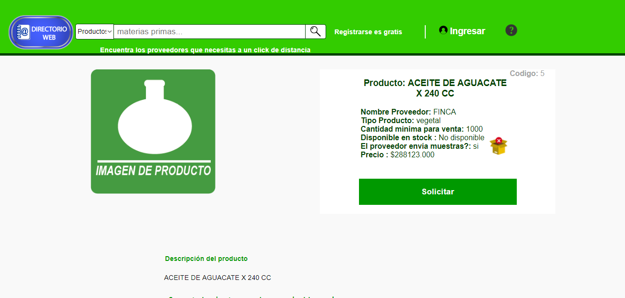
DEMOSTRACIÓN
Producto o servicio

Slide 15
CONCLUSIONES
Realización
Implementamos un portal web en el que pueden interactuar proveedores con potenciales clientes con una navegación intuitiva
Creamos una base de datos veraz de las capacidades comerciales que pueden ofrecer realmente los proveedores
Potencializamos la actividad comercial en la web de las mipymes del sector alimenticio relacionado a materias primas.

Slide 16
Agradecimientos

